Slide 1


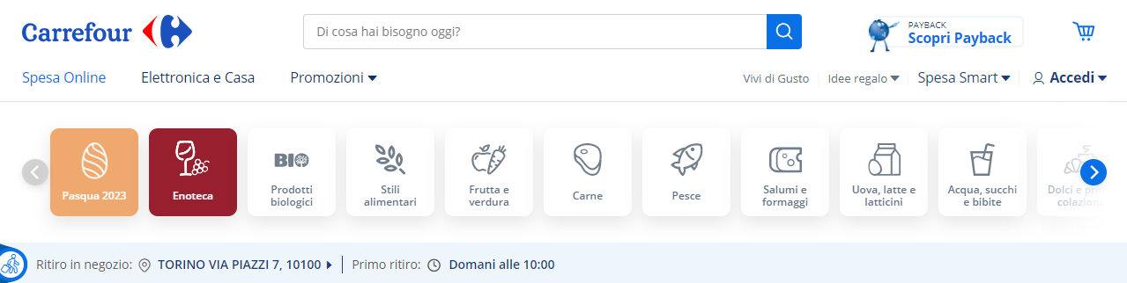
Corso di Interazione uomo-macchina: approcci avanzati
A.A. 2022/2023
ARGOMENTI
Carrefour
Carrefour è una catena di supermercati e ipermercati francese, fondata da Annecy nel 1959. Sul loro sito è possibile fare la spesa online, con possibilità di consegna a domicilio, o ritiro presso punto vendita. Le possibilità principali che offre il sito sono:
Problemi rilevati tramite le euristiche
Linee guida UX
Soluzioni
Conclusioni
Chiara Iacuzzo
Vittoria Giantomassi
Elisa Sorri

Slide 2
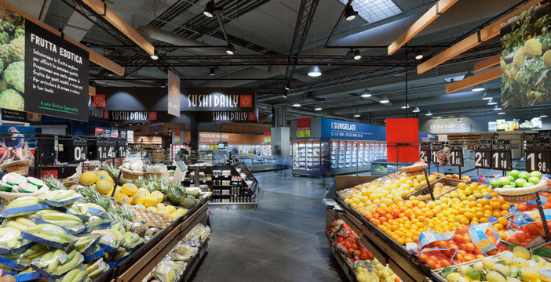
1
2
3
4
5
6
7
8
10
ARGOMENTI
Carrefour
Problemi rilevati tramite le euristiche
Linee guida UX
Soluzioni
Carrefour,
Un analisi dei problemi rilevati sul sito tramite le euristiche
Conclusioni

Slide 3
1
2
3
4
5
6
7
8
10
ARGOMENTI
1
Carrefour
Problemi rilevati tramite le euristiche /
Presenza dei feedback delle azioni degli utenti
Problemi rilevati tramite le euristiche
Seguendo i principi della prima euristica, sulla visibilità dello stato del sistema si è notato che:
Non è visibile un messaggio di feedback dell’aggiunta del prodotto al carrello;
Non si rileva un mutamento di stato al passaggio del mouse sui prodotti (titolo, immagine) – non è facilmente comprensibile possibilità di azione click;
L’inserimento di un prodotto nei preferiti tramite click sul pulsante con l’icona del cuore, non restituisce un feedback adeguato sul fatto che sia stato inserito tra i preferiti e sulla posizione dove è stato inserito.
Linee guida UX
Soluzioni
Conclusioni

Slide 4
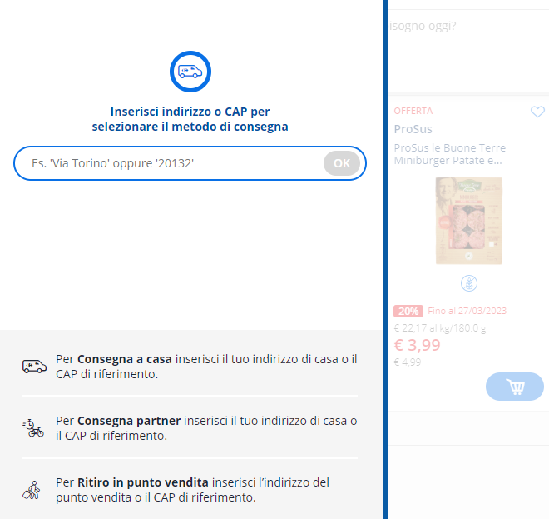
1
2
3
4
5
6
7
8
10
2
ARGOMENTI
Problemi rilevati tramite le euristiche /
Chiarezza e coerenza degli elementi del sito
Carrefour
In base alla seconda euristica, sulla visibilità dello stato del sistema si è notato che:
Al click sul carrello la prima volta viene chiesta la posizione dell’utente e la modalità di consegna – non coerente con la metafore del carrello; È comprensibile che sia stato fatto per verificare la possibilità del cliente di poter ricevere o ritirare i prodotti prima dell’acquisto, tuttavia, non è spiegato, per cui può apparire ambiguo: al cliente non è chiaro se sia per vedere la copertura del servizio o se sia già in fase di acquisto;
Alcuni elementi presenti nella navbar sono di difficile comprensione e/o bassa utilità.
Problemi rilevati tramite le euristiche
Linee guida UX
Soluzioni
Conclusioni

Slide 5
1
2
3
4
5
6
7
8
10
3
ARGOMENTI
Problemi rilevati tramite le euristiche /
Controllo e libertà dell’utente
Carrefour
Sul controllo e libertà dell’utente, come descritto dalla terza euristica, si è notato che:
Il sistema costringe l’utente ha mettere l’indirizzo bloccando la pagina nel momento di apertura della rispettiva sezione;
Manca pulsante «annulla ordine»;
Manca un’icona di un cestino legata ai prodotti che indichi la possibilità di eliminarli singolarmente; (il segno meno è legato logicamente alla quantità, e non alla volontà di acquistarlo).
Problemi rilevati tramite le euristiche
Linee guida UX
Soluzioni
Conclusioni
Dal momento che Carrefour identifica in primo luogo una catena di supermercati fisici, un’utente che si reca nel sito non può immediatamente cercare punti vendita con la barra di ricerca presente. Va individuato un bottone nella parte alta della pagina.

Slide 6

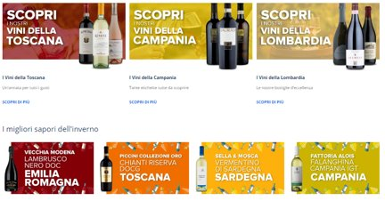
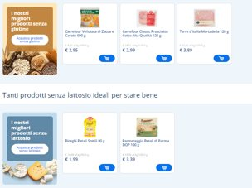
1
2
3
4
5
6
7
8
10
ARGOMENTI
4
Problemi rilevati tramite le euristiche /
Carrefour
Coerenza delle azioni e rispetto dei pattern
Il sistema dovrebbe avere una coerenza interna nel proporre i contenuti e le azioni (4° euristica). In questo caso alcune categorie presentano strutture e stili differenti:
Problemi rilevati tramite le euristiche
Linee guida UX
Soluzioni
Conclusioni

Slide 7
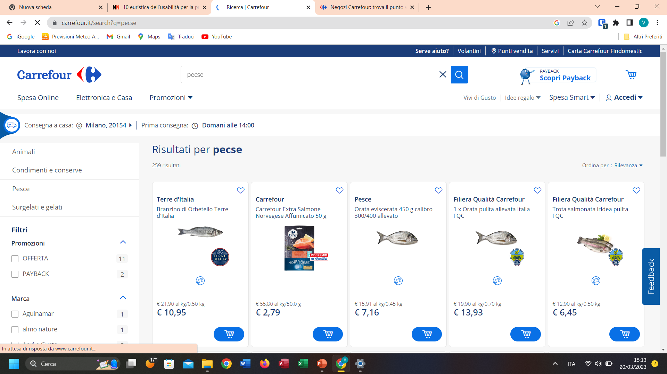
1
2
3
4
5
6
7
8
10
5
ARGOMENTI
Problemi rilevati tramite le euristiche /
Prevenzione degli errori
Carrefour
Per quanto riguarda la quinta euristica, il sito presenta alcuni modi per correggere eventuali errori o lapsus dell’utente, tuttavia:
Nella schermata del carrello è possibile cancellare l’intero carrello, o un singolo prodotto, ma non è possibile annullare l’azione di eliminazione.
Problemi rilevati tramite le euristiche
Linee guida UX
Soluzioni
Conclusioni
Nella ricerca dei prodotti potrebbe essere inserita una correzione automatica degli errori di ortografia per le parole più comuni, consigliando, spesso, prodotti non correlati o chiedendo all’utente di migliorare la propria ricerca.

Slide 8
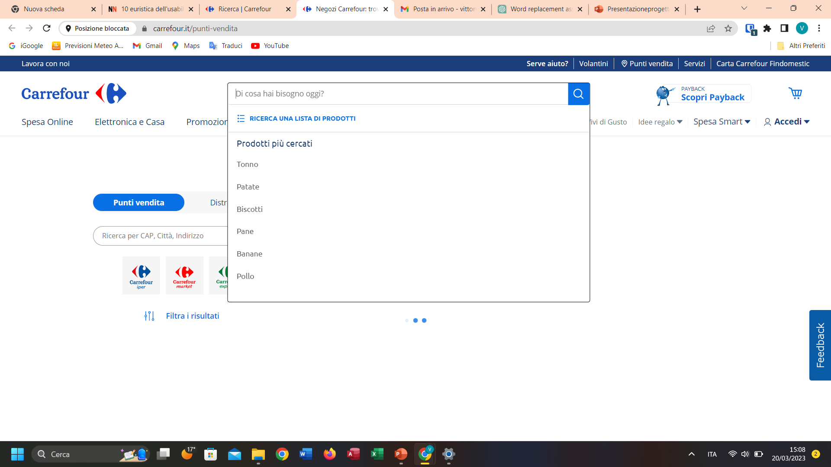
1
2
3
4
5
6
7
8
10
ARGOMENTI
6
Problemi rilevati tramite le euristiche /
Supporto alla memorizzazione
Carrefour
Basandosi sulle indicazioni della sesta euristica, ovvero ridurre il carico mnemonico dell’utente rendendo facilmente individuabili elementi, azioni ed opzioni, si è notato che:
Problemi rilevati tramite le euristiche
Linee guida UX
L’utente può selezionare i prodotti che vuole rendere preferiti, ma il sistema non mostra immediatamente l’opzione preferiti nell’interfaccia, spetta all’utente cercarlo. Non c’è neanche un icona che riporta a questa opzione. L’utente deve cliccare su spesa Smart e una volta lì cliccare su preferiti. Non è una cosa immediata e l’utente potrebbe perdersi e perdere tempo.
Soluzioni
Conclusioni

Slide 9
1
2
3
4
5
6
7
8
10
ARGOMENTI
7
Problemi rilevati tramite le euristiche /
Carrefour
Flessibilità ed efficienza d’uso
Problemi rilevati tramite le euristiche
Per quanto riguarda l’efficienza d’uso, la settima euristica, che indica l’integrazione all’interno del sito di scorciatoie e di personalizzazione, il sito del Carrefour:
Mancanza di qualsiasi tipo di acceleratore o scorciatoia da tastiera; Ogni interazione necessita di mouse rendendo quindi poco efficiente la navigazione.
Non presenta alcuna personalizzazione evidente per i singoli utenti registrati, e addirittura il sito sembra non presentare differenze tra utenti registrati o no, se non per un singolo menù utente, che sostituisce il tasto accedi.
Non offre agli utenti alcun tipo di personalizzazione dei consigli per le azioni frequenti.
Linee guida UX
Soluzioni
Conclusioni

Slide 10
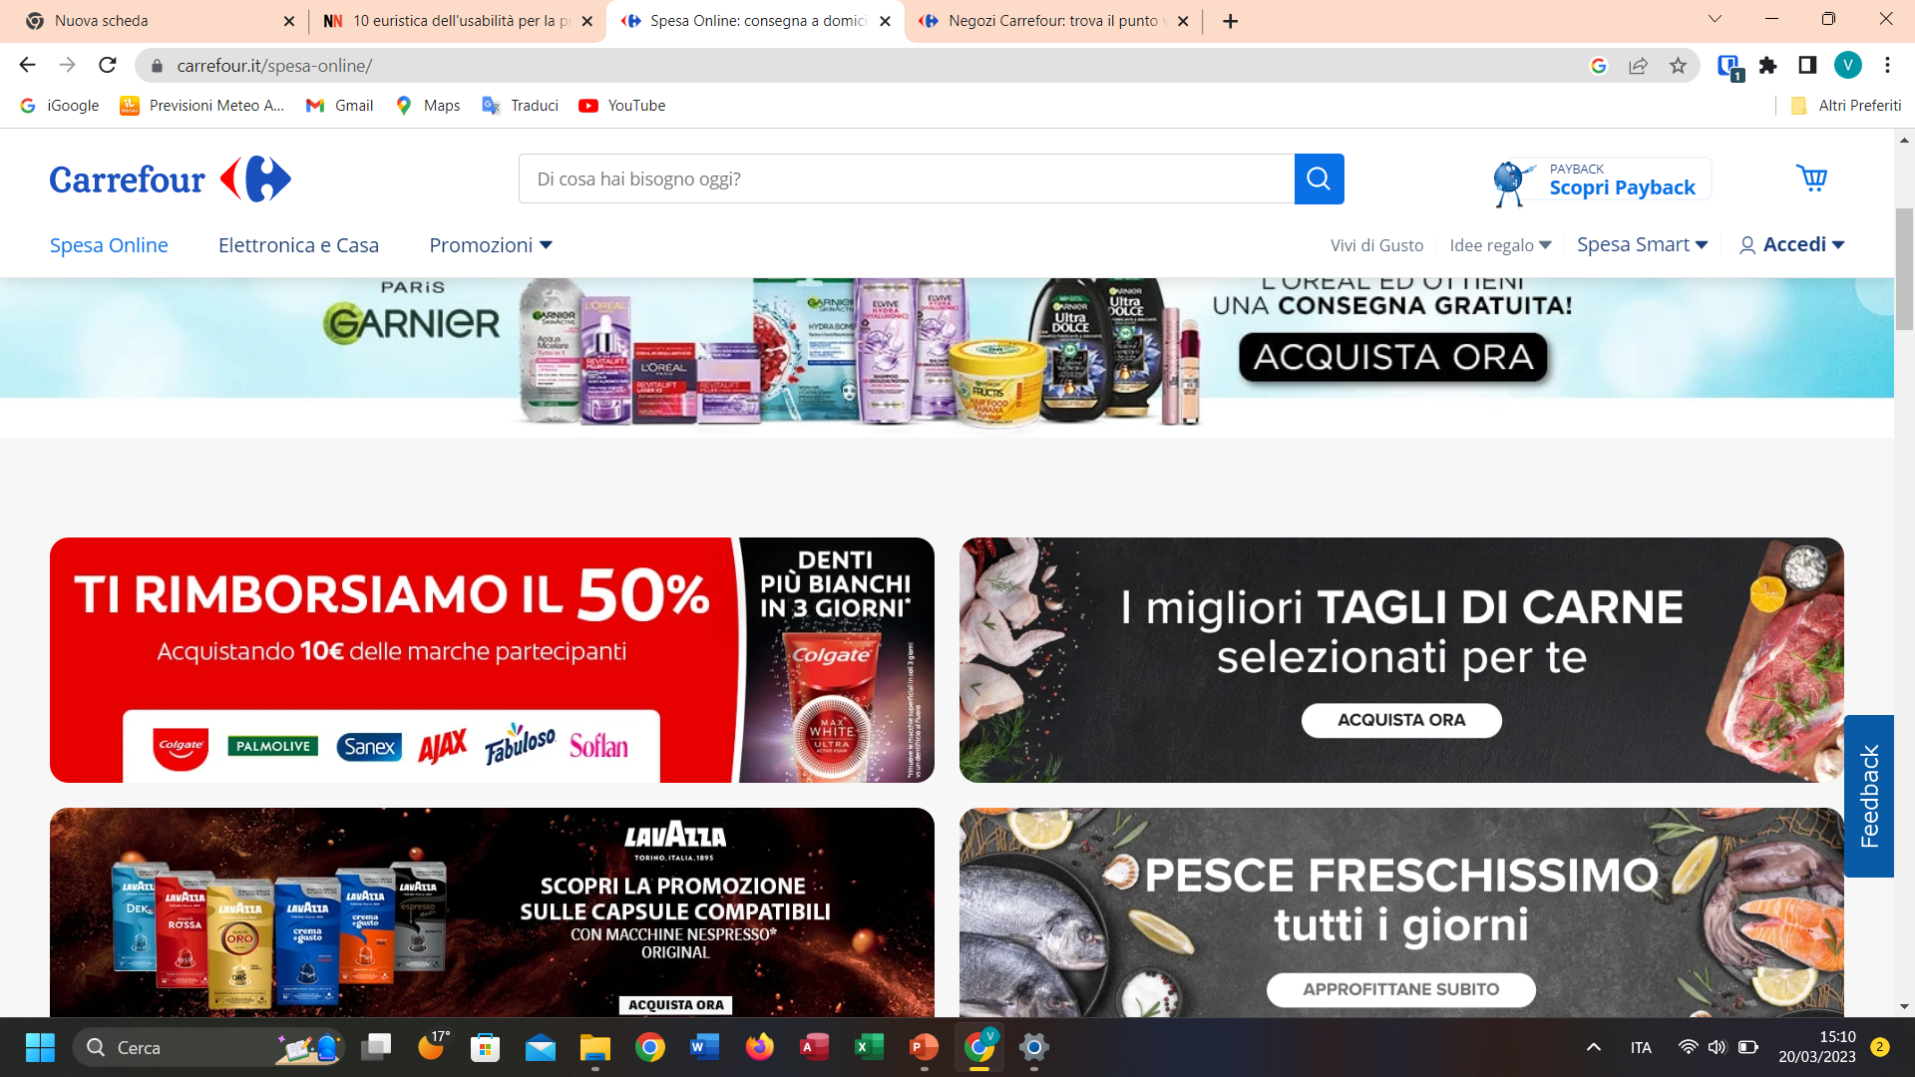
1
2
3
4
5
6
7
8
10
8
Problemi rilevati tramite le euristiche /
ARGOMENTI
Design estetico e minimalista
Carrefour
Le interfacce non dovrebbero contenere informazioni raramente necessarie perciò, come descritto dall’ottava euristica, si è notato che:
L’interfaccia principale contiene voci non necessarie per l’uso di una spesa online, come la voce «vivi di gusto» che contiene un piccolo blog dove si danno consigli di cucina e mise en place.
Sull’interfaccia principale e nella spesa online sono presenti troppi annunci pubblicitari o promozioni troppo generiche, mentre la prima lista di prodotti si trova molto in fondo alla pagina. Questo potrebbe distrarre ed infastidire l’utente.
Problemi rilevati tramite le euristiche
Linee guida UX
Soluzioni
Conclusioni

Slide 11
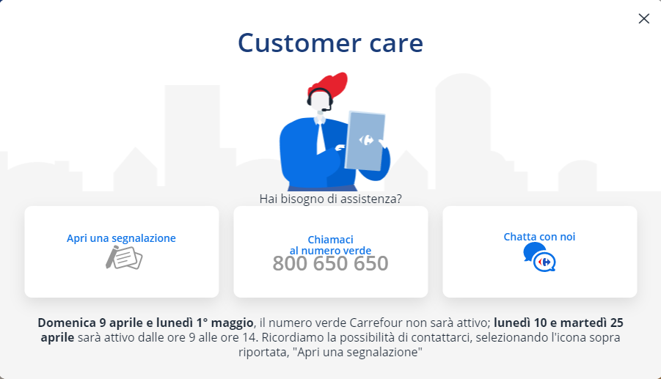
1
2
3
4
5
6
7
8
10
10
ARGOMENTI
Problemi rilevati tramite le euristiche /
Documentazione
Carrefour
Non è presente nessuna guida o documentazione. Richieste dalla decima euristica, la pagina dedicata ai servizi presenti online ha il solo scopo di rimandare ai servizi stessi.
L’unica possibilità è di cliccare «serve aiuto» dove compaiono alcune modalità di contattare un operatore o parlare con un assistente digitale(strumento limitato);
Problemi rilevati tramite le euristiche
Linee guida UX
Soluzioni
Conclusioni

Slide 12
ARGOMENTI
Carrefour
Problemi rilevati tramite le euristiche
Carrefour
Applicazione delle linee guida legate agli e-commerce indicate sul sito
«Nielsen&Norman Group»:
Linee guida UX
Soluzioni
Conclusioni
Linee guida Ux per le pagine dei prodotti e-commerce
Linee guida UX per home page di e-commerce, pagine di categorie e pagine di elenchi di prodotti

Slide 13
Linee guida UX / 1. Linee guida UX per le pagine dei prodotti e-commerce /
ARGOMENTI
Cosa includere nelle pagine dei prodotti
Carrefour
Analisi dei «must have» indicati nelle linee guida ux degli e-commerce:
Nome descrittivo del prodotto
Immagini riconoscibili
Visualizzazione ingrandita delle immagini
Prezzo, inclusi eventuali costi aggiuntivi specifici del prodotto
Opzioni di prodotto chiare, come colore e taglia, e un modo per selezionarle
Disponibilità del prodotto
Modo chiaro per aggiungere un articolo al carrello e feedback chiaro quando è stato aggiunto
Descrizione del prodotto concisa e informativa
Problemi rilevati tramite le euristiche
Linee guida UX
Soluzioni
(In riferimento ai prodotti potrebbero essere suggerite altri formati dello stesso prodotto)
Conclusione;
Conclusione;
(non è stato possibile rilevarlo)
Caratteristica assente
Caratteristica presente ma denota alcune mancanze
Caratteristica presente
--Vedi la Legenda--

Slide 14
Linee guida UX / 1. Linee guida UX per le pagine dei prodotti e-commerce /
ARGOMENTI
Cosa includere nelle pagine dei prodotti
Carrefour
Analisi dei «Nice to have» indicati nelle linee guida ux degli e-commerce:
Valutazioni o recensioni di clienti o esperti, ordinabili o filtrabili per valutazione
Immagini aggiuntive del prodotto (viste ruotate o dettagliate, immagini animate del prodotto in uso)
Video del prodotto (non necessario)
Funzionalità di zoom o panoramica sulle immagini dei prodotti
Raccomandazioni sui prodotti correlati
Lista dei desideri o strumenti di registro
Problemi rilevati tramite le euristiche
Linee guida UX
(Sono presenti le recensioni ma non si possono filtrare per valutazione)
Soluzioni
Conclusione;
Conclusione;
Caratteristica assente
Caratteristica presente ma denota alcune mancanze
Caratteristica presente
--Vedi la Legenda--

Slide 15
Linee guida UX / 1. Linee guida UX per le pagine dei prodotti e-commerce /
ARGOMENTI
Cosa includere nelle pagine dei prodotti
Carrefour
Analisi delle «Fancy Features» indicati nelle linee guida ux degli e-commerce:
Prova virtuale (ad esempio tramite caricamento di foto o realtà aumentata ) (non necessaria)
Recensioni di foto o video da parte dei clienti
Metadati e filtri avanzati nelle recensioni
Opzioni di acquisto ricorrenti o in abbonamento
Strumenti di personalizzazione del prodotto (non applicabile)
Foto a 360° (non necessario)
Video dimostrativi o animazioni dettagliate (non necessarie)
Problemi rilevati tramite le euristiche
Linee guida UX
Soluzioni
Conclusione;
Conclusione;
C’è la possibilità di riordinare i prodotti ricorrenti ma non sono presenti opzioni di abbonamento
Caratteristica assente
Caratteristica presente ma denota alcune mancanze
Caratteristica presente
--Vedi la Legenda--

Slide 16
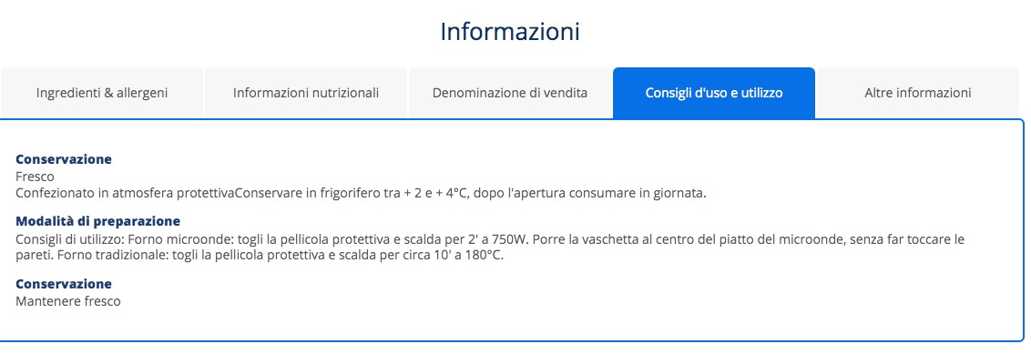
Linee guida UX / 1. Linee guida UX per le pagine dei prodotti e-commerce /
ARGOMENTI
Il sito anticipa e risponde le domande sui prodotti
Carrefour
Sono presenti tutte le informazioni necessarie sul prodotto
Sono presenti sufficienti foto per la presentazione del prodotto
Problemi rilevati tramite le euristiche
Linee guida UX
Ogni pagina di prodotto presenta un’adeguata presentazione delle informazioni
Soluzioni
Conclusione;
Conclusione;
Caratteristica assente
Caratteristica presente ma denota alcune mancanze
Caratteristica presente
--Vedi la Legenda--

Slide 17
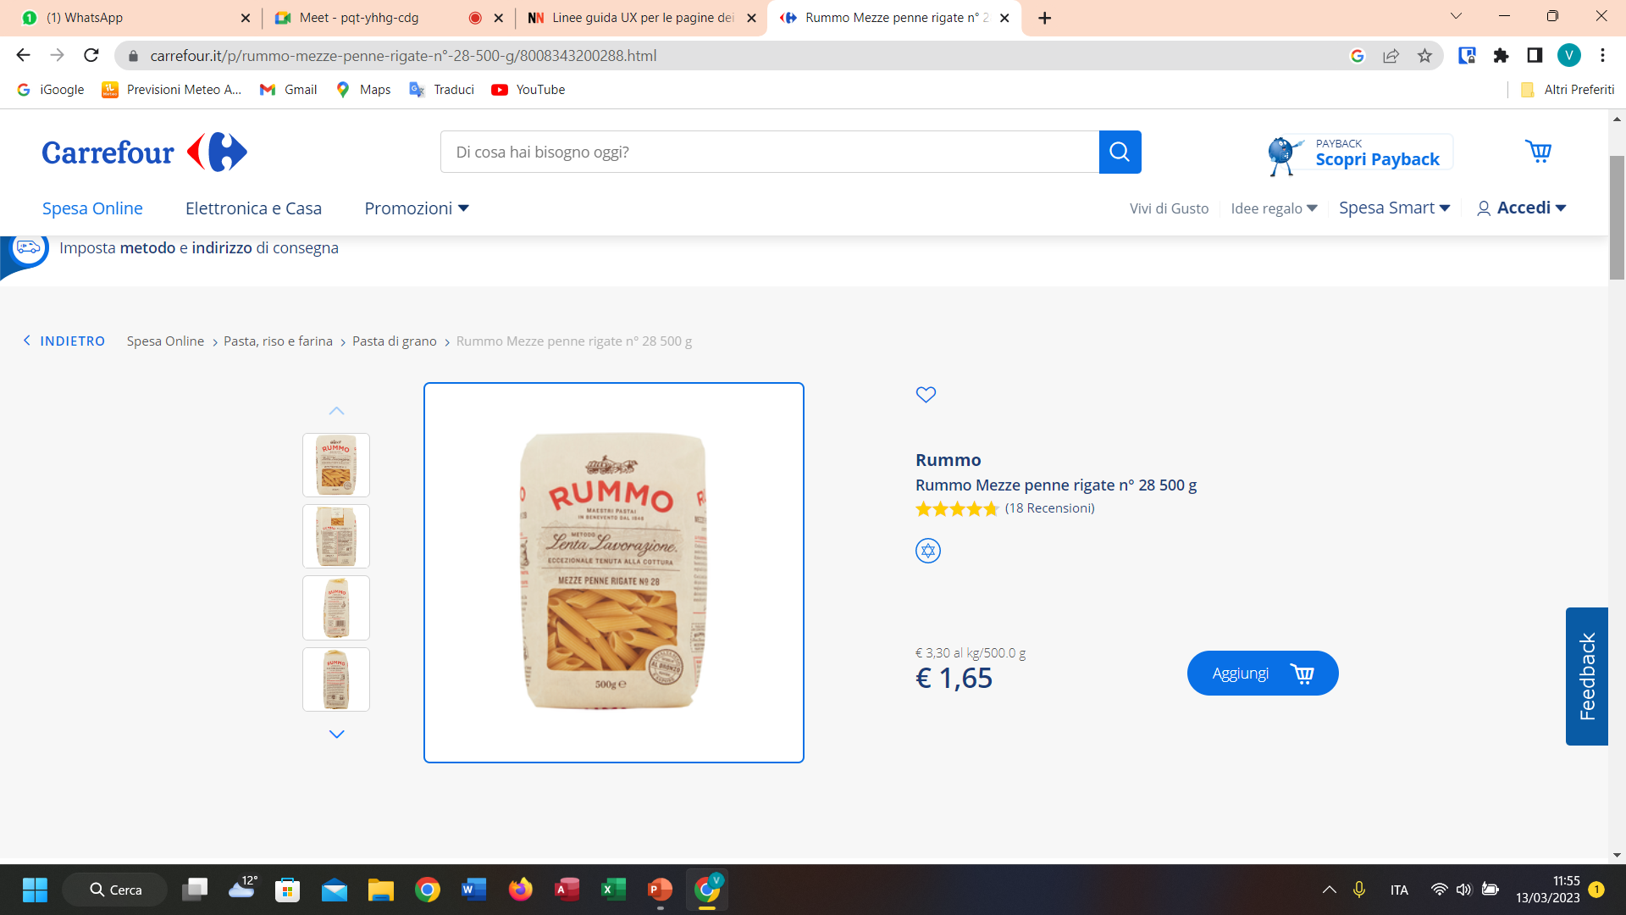
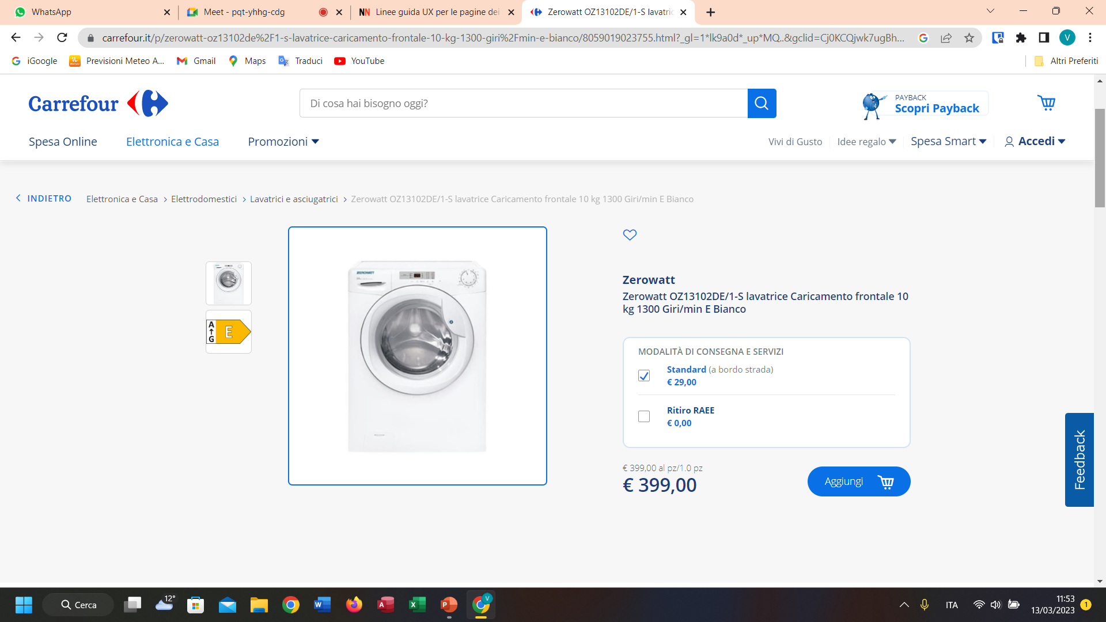
Linee guida UX / 1. Linee guida UX per le pagine dei prodotti e-commerce /
ARGOMENTI
Aiuta gli utenti a confrontare i prodotti
Carrefour
Variante di prodotto (non necessario)
Categoria di prodotto
Pagina del prodotto a livello di sito
Pagina del prodotto della concorrenza (non è applicabile)
Problemi rilevati tramite le euristiche
Linee guida UX
Soluzioni
Le pagine di prodotto non presentano differenze
Conclusione;
Conclusione;
Caratteristica assente
Caratteristica presente ma denota alcune mancanze
Caratteristica presente
--Vedi la Legenda--

Slide 18
Linee guida UX / 1. Linee guida UX per le pagine dei prodotti e-commerce /
ARGOMENTI
Mostra le esperienze dei clienti, anche quelle negative
Carrefour
Differenziare chiaramente tra recensioni positive e negative
Fornire dettagli rilevanti sul revisore
Problemi rilevati tramite le euristiche
Linee guida UX
Avvia il processo di acquisto
Spiega ogni variazione del prodotto (non applicabile)
Comunicare la disponibilità del prodotto
Fornisci un feedback chiaro dopo aver aggiunto un articolo al carrello
Soluzioni
Conclusione;
Conclusione;
Caratteristica assente
Caratteristica presente ma denota alcune mancanze
Caratteristica presente
--Vedi la Legenda--

Slide 19

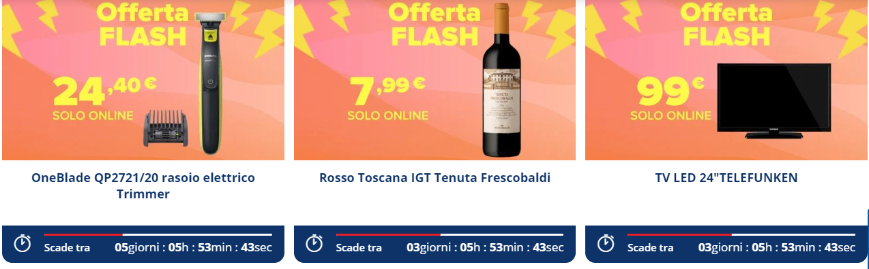

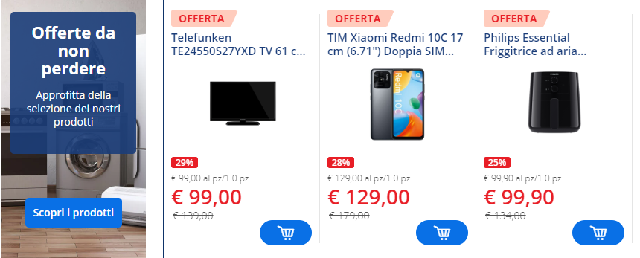
Linee guida UX / 2. Linee guida UX per home page di e-commerce, pagine di categorie e pagine di elenchi di prodotti /
ARGOMENTI
Home page accogliente e informativa
Carrefour
Adeguato numero di prodotti in offerta
Problemi rilevati tramite le euristiche
Sono presenti un numero eccessivo di prodotti in offerta nell’homepage
Linee guida UX
Soluzioni
Conclusione;
Conclusione;
Caratteristica assente
Caratteristica presente ma denota alcune mancanze
Caratteristica presente
--Vedi la Legenda--

Slide 20
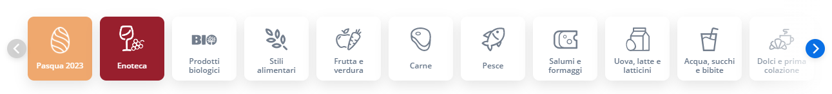
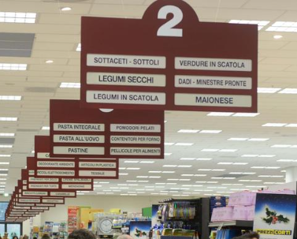
Linee guida UX / 2. Linee guida UX per home page di e-commerce, pagine di categorie e pagine di elenchi di prodotti /
Chiara organizzazione del prodotto
ARGOMENTI
Carrefour
Facile comprendere di ciascuna categoria e in che modo differisce dalle altre;
Problemi rilevati tramite le euristiche
Promuovi sotto-categorie mentre esponi elenchi di prodotti
Linee guida UX
Soluzioni
Conclusione;
Conclusione;
Le sotto-categorie dei prodotto sono indicate al supermercato per aiutare il cliente a capire in quale corsia dirigersi, allo stesso modo dovrebbero essere indicate come sotto-categorie nel sito.
(è presente solo nelle sottopagine applicando dei filtri)
Caratteristica assente
Caratteristica presente ma denota alcune mancanze
Caratteristica presente
--Vedi la Legenda--

Slide 21
ARGOMENTI
Carrefour
Problemi rilevati tramite le euristiche
Linee guida UX
Soluzioni
Carrefour,
Alcune soluzioni trovate
e le conclusioni del lavoro svolto
Conclusione;

Slide 22
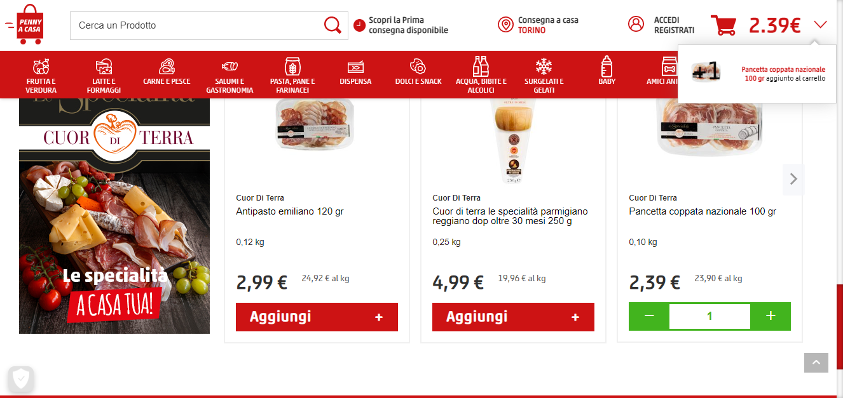
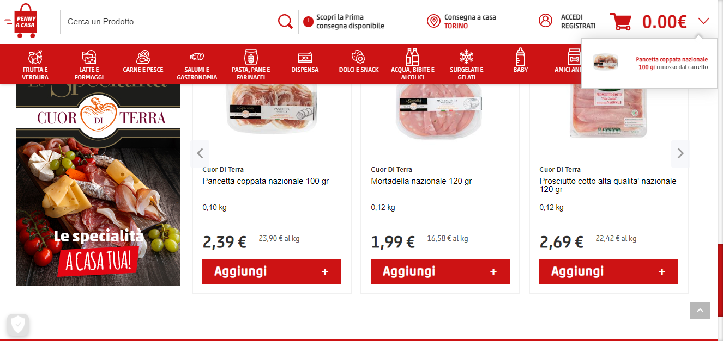
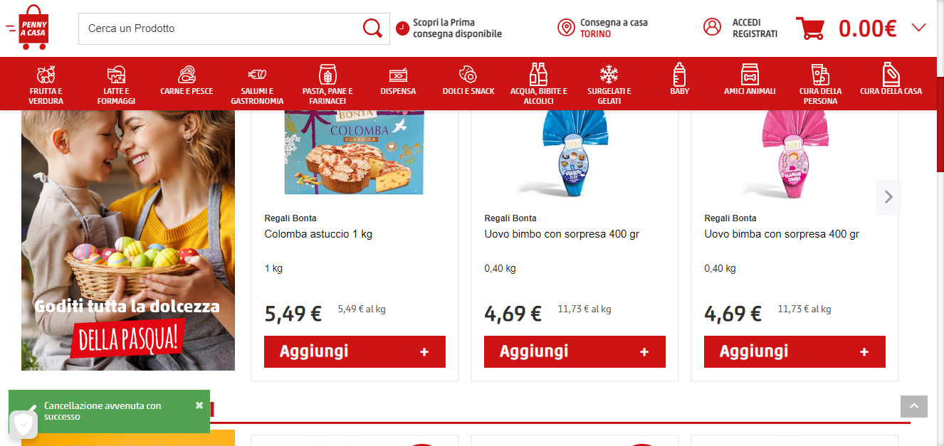
Soluzioni
ARGOMENTI
Mostrare Feedback
Carrefour
È necessario aggiungere pop-up di feedback per l’aggiunta e la rimozione dei prodotti al carrello
Problemi rilevati tramite le euristiche
Linee guida UX
Soluzioni
Conclusioni
Figure prese dal sito del Penny Market

Slide 23
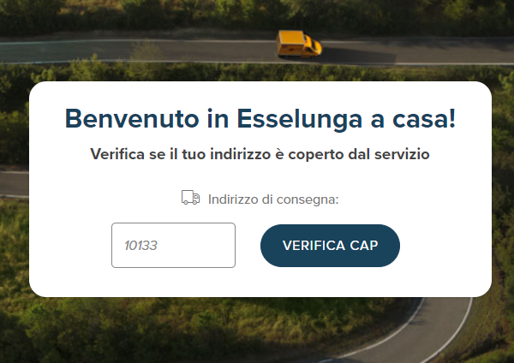
Soluzioni
ARGOMENTI
Chiarezza del sistema
Carrefour
Il sistema non deve chiedere di inserire il modello di consegna, ma di verificare la copertura del servizio
Problemi rilevati tramite le euristiche
Linee guida UX
Soluzioni
Conclusioni
Figura a destra presa dal sito dell’Esselunga

Slide 24
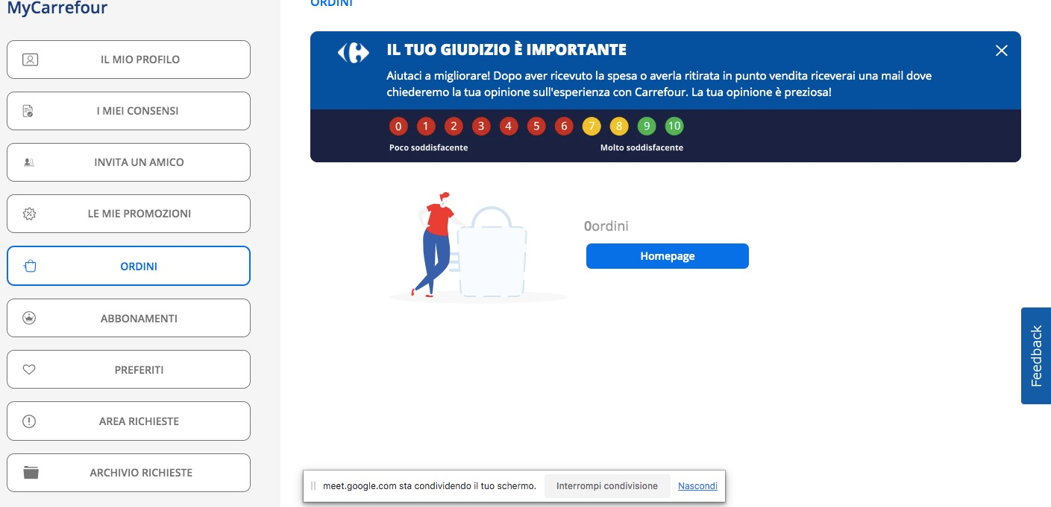
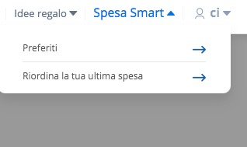
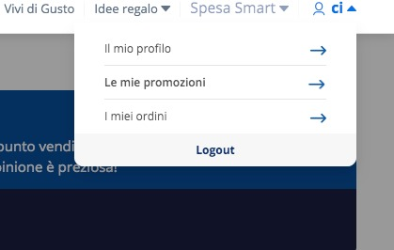
Soluzioni
ARGOMENTI
Correzione voci barra di navigazione
Carrefour
Rimozione di vivi di gusto
Problemi rilevati tramite le euristiche
Sostituzione di spesa smart e preferiti
Preferiti
Preferiti
Linee guida UX
Soluzioni
Conclusioni

Slide 25
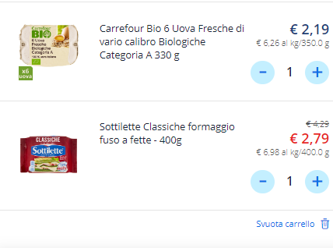

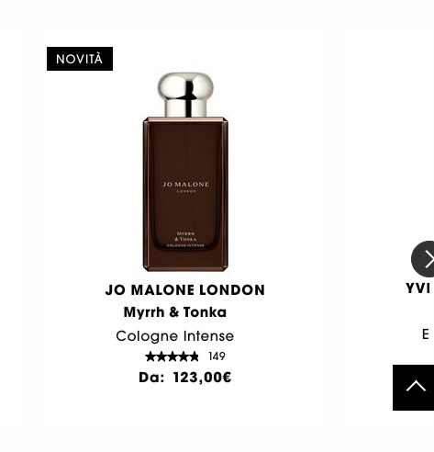
Soluzioni
ARGOMENTI
Mostrare Feedback
Carrefour
Aggiunta cestino di eliminazione singolo
prodotto
Problemi rilevati tramite le euristiche
Aggiunta pulsante di ritorno
all’inizio della pagina
Linee guida UX
Soluzioni
Conclusioni

Slide 26
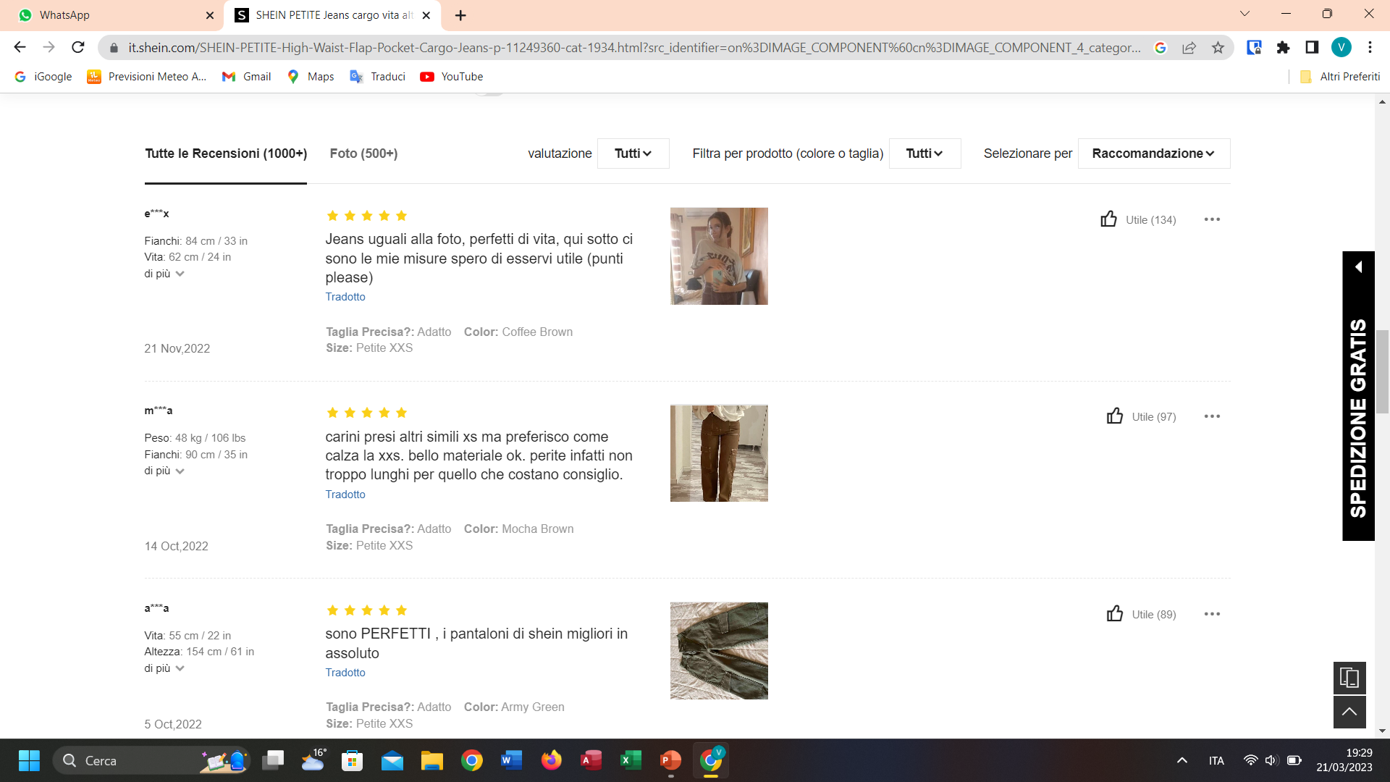
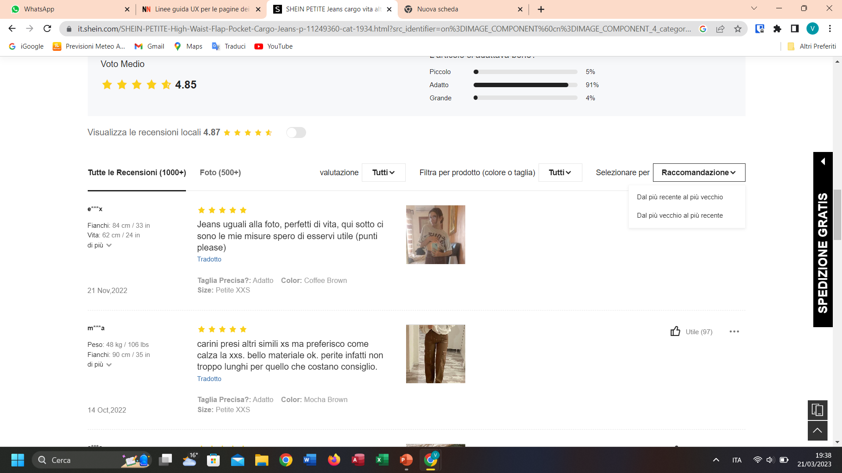
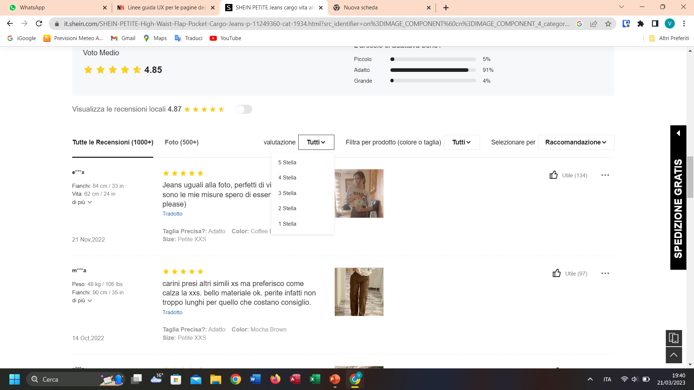
Soluzioni
ARGOMENTI
Migliorare le recensioni
Carrefour
Aggiunta recensioni con foto o video da parte dei clienti
Problemi rilevati tramite le euristiche
Aggiunta filtri avanzati nelle recensioni
Linee guida UX
Soluzioni
Conclusioni
Differenziare chiaramente tra recensioni negative e positive
Figure prese dal sito di SHEIN

Slide 27
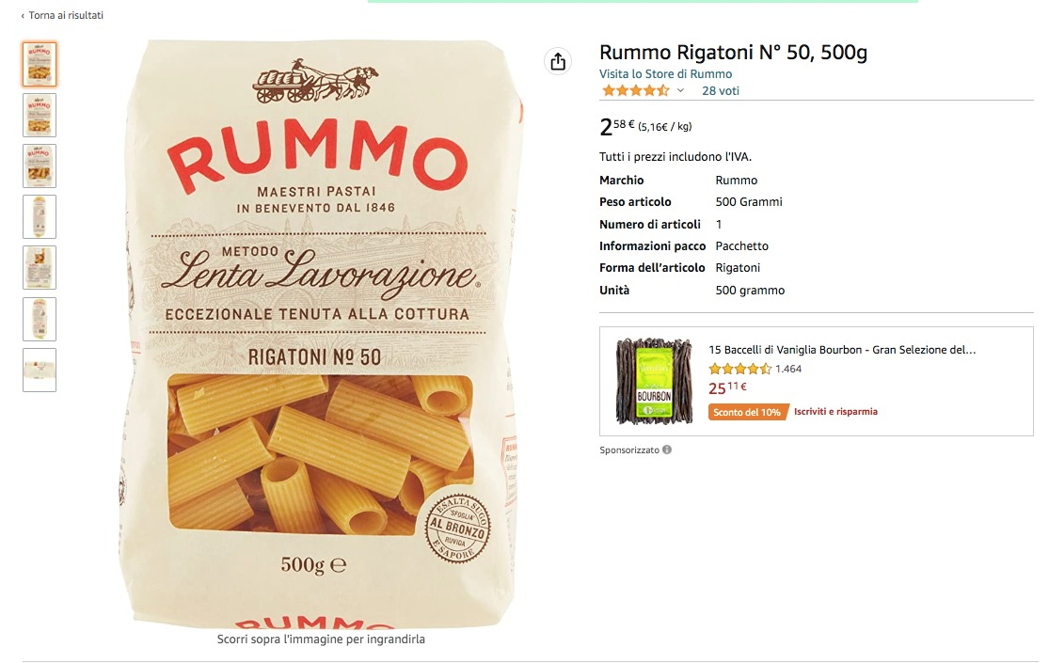
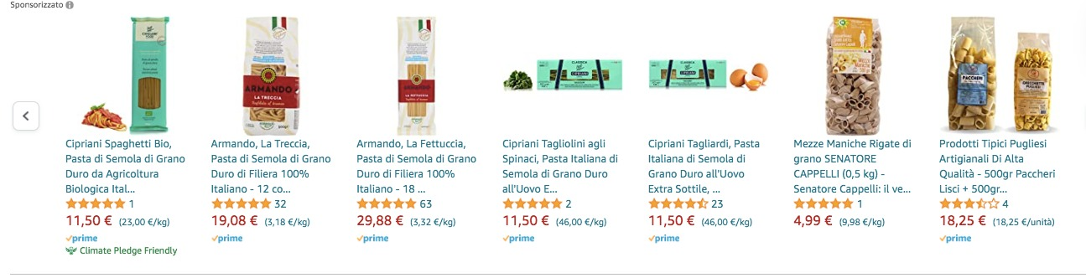
Soluzioni
ARGOMENTI
Fornire suggerimenti al cliente
Carrefour
Nel momento in cui l’utente sta vedendo il prodotto è utile mostrare suggerimenti su altri possibili prodotti acquistabili di marche diverse (o anche varianti dello stesso prodotto)
Problemi rilevati tramite le euristiche
Linee guida UX
Soluzioni
Conclusioni
Figure rappresentati la struttura di Amazon

Slide 28
Conclusioni
ARGOMENTI
In sintesi, alcune macro-modifiche che andrebbero apportate…
Carrefour
In generale:
Il sito dovrebbe fornire più feedback all’utente, anche in riferimento al passaggio del mouse sopra i prodotti
Con particolare attenzione all’homepage:
Rimozione di pubblicità in eccesso;
Semplificazione struttura sito con presenza prodotti;
Problemi rilevati tramite le euristiche
Linee guida UX
Soluzioni
Conclusioni
Figure rappresentati la struttura di Amazon

Slide 29
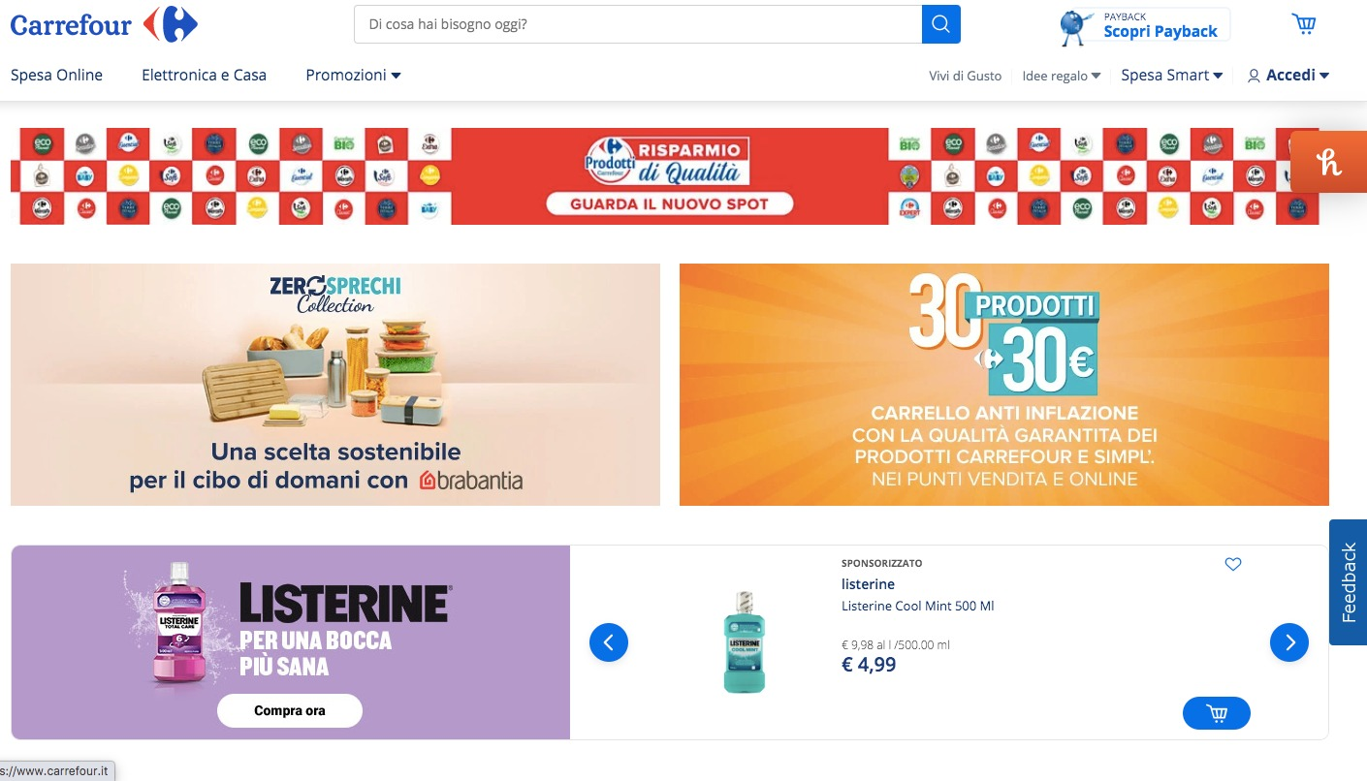
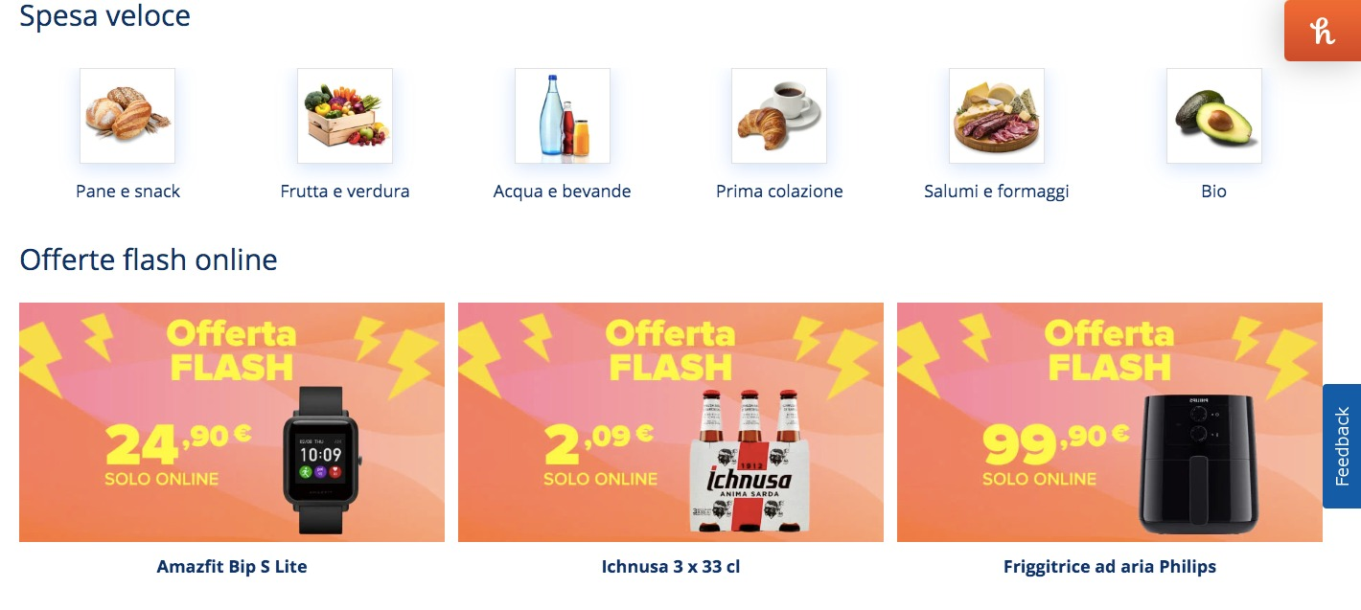
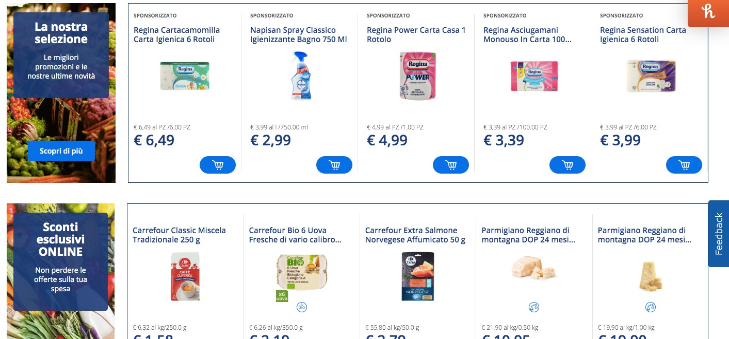
Figure rappresentati l’homepage di Carrefour
ARGOMENTI
Carrefour
Vedi tutte le promozioni
Problemi rilevati tramite le euristiche
Linee guida UX
Rimozione delle pubblicità/promozioni in eccesso
Soluzioni
Conclusioni
Rimozione della sezione spesa veloce

Slide 30
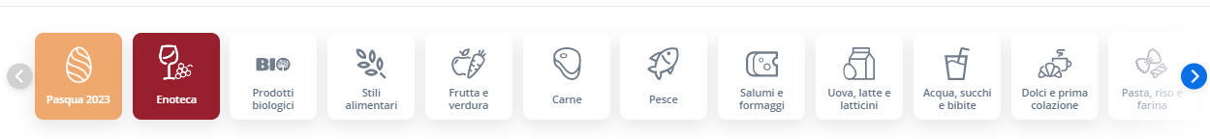
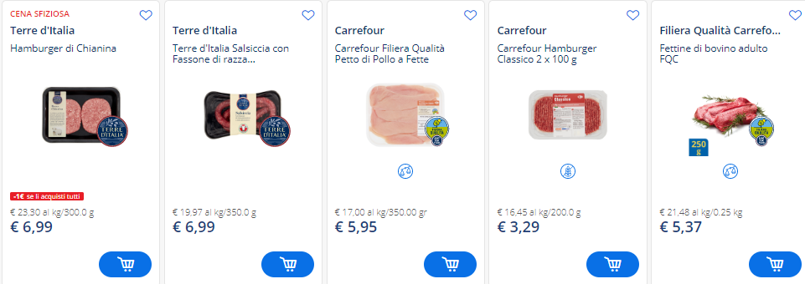
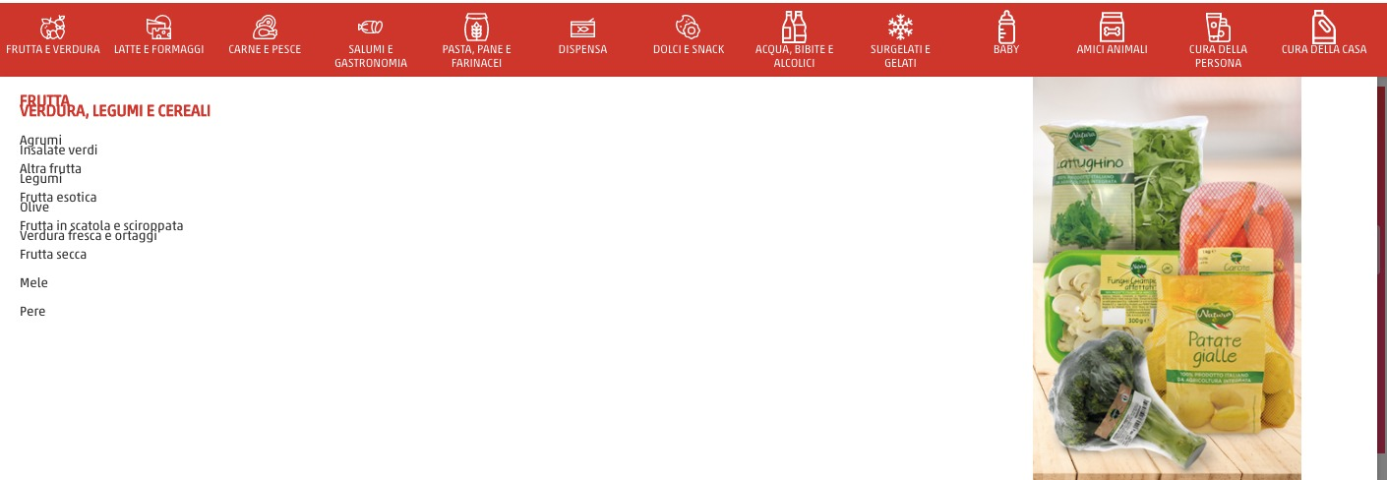
Preferiti
Preferiti
Figure rappresentati l’homepage di Carrefour
ARGOMENTI
Carrefour
La homepage dovrebbe contenere gli elementi per fare la spesa:
le categorie e la possibilità di visualizzare le sottocategorie;
Gli articoli in vendita
Problemi rilevati tramite le euristiche
Vedi tutte le promozioni
Linee guida UX
Soluzioni
Conclusioni

Slide 31
Grazie per l’attenzione!

